Slide 1
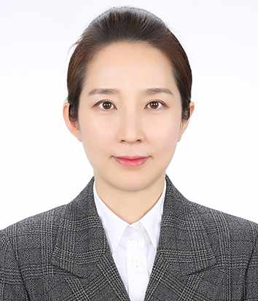
면접관 Profile
기본 인적사항
사 진 | 이 름 | 김다정 | 생 년 월 일 | 1977년 6월 14일
 | 소속 및 연락처 | 경동대학교 국제개발처 부처장 010-9932-0653 orda@kduniv.ac.kr
 | 전 문 분 야 | 서비스분야, 고객관리, 교육, 인사, 경영일반, 공공일반, IT
 | 학 력 | 서울여자대학교 미술학 학사, 홍익대학교 미술교육학 석사, 세종대학교 호텔관광경영학 박사
경력사항 및 주요실적
주요이력 | 現) 경동대학교 국제개발처 부처장 (2023년 03월 ~ 현재) 現) 경기도 원스텝 교육 및 컨설팅 담당 (2024~ 현재) 前) 호텔신라 인사팀 채용담당, 대표이사 사장 비서(2003년 11월 ~ 2017년 12월) 前) 워커힐호텔 교육팀, Concierge & GRO VIP 담당 업무 (2002년 04월 ~ 2003년 10월) 前) 대한한공 국제선 승무원 (2000.10.01~2002.03)
주요실적 | [서류] 한국사회적기업진흥원, 지방공기업, 한국장학재단 [면접] 국민건강보험공단, 가덕도시공항건설공단, 신용보증재단중앙회, 서울문화재단, 서울물재생시설관리공단 인천관광공사. 경기주택도시공사, 건강보험심사평가원, 한전KPS
기타(자격 및 이수, 저서, 논문 등)
자격 및 이수 논문 | 인사담당자, 면접관 교육과정수료 (한국산업인력공단, 엑스퍼트) 전문면접관 교육 이수(한국전문면접평가인증원) 중등학교 정교사 2급 미술상담사 1급

